Slide 1
Comprendre les déterminants de l’orientation en classe de 5e
Une étude menée par JobIRL en 2024-2025

Slide 2
Réalisation de l’étude
Menée en région AURA auprès de 785 élèves de cinquième, dans 7 collèges
Une trentaine de questions permettant de prendre une photographie de leurs représentations, leur projet de formation et de métier, leur confiance en soi, leur rapport à l’école et leur rapport au monde professionnel
L’étude repose notamment sur la création d’un « indicateur composite » ou « indice synthétique » regroupant plusieurs caractéristiques des élèves afin de les regrouper en 3 grandes catégories : sécurisés, curieux, et désorientés ou à risque de désorientation

Slide 3
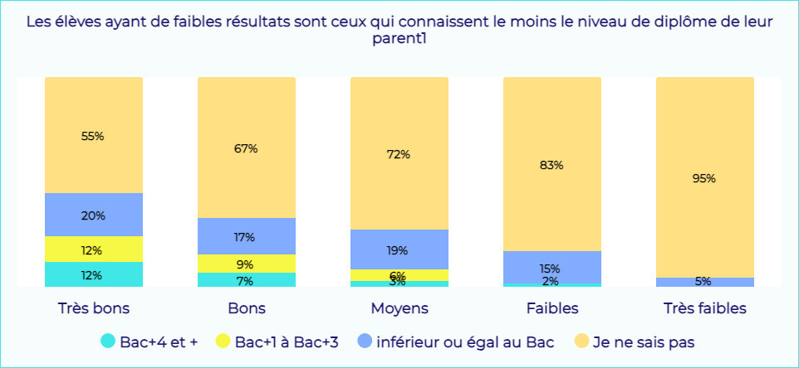
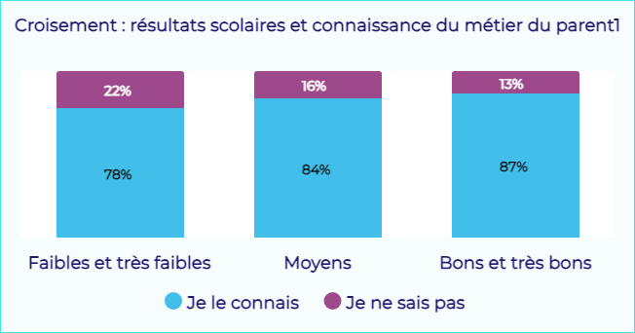
1. Le poids des héritages
Plus les résultats scolaires sont élevés, plus les élèves connaissent le niveau de diplôme de leur parent1 (et de leur parent2).
Les élèves ayant des très bons résultats scolaires sont aussi ceux qui déclarent le plus haut niveau de diplôme parental
→ Le soutien parental à l’orientation passe aussi par la capacité à nommer et partager les expériences professionnelles et éducatives, c’est pourquoi les interventions auprès des parents sont déterminantes
La majorité des élèves déclarent connaître le métier de leur parent1 (et de leur parent2)
Les élèves ayant de faibles résultats scolaires connaissent moins souvent le métier de leurs parents

Slide 4
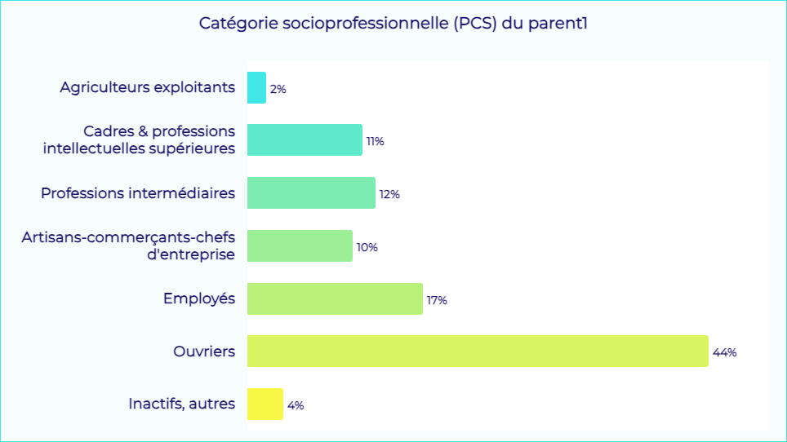
2. Les métiers des parents : très peu de cadres
Lorsqu’on convertit les métiers déclarés par les élèves avec les catégories PCS de l’Insee (Professions et catégories socioprofessionnelles), on constate une forte surreprésentation des « ouvriers » et très peu de cadres et de professions intermédiaires
L’échantillon semble représentatif des élèves de quartiers défavorisés (et du rural)
Dans le détail, on observe que les parents 1 occupent souvent des professions traditionnellement masculines et les parents 2 des professions traditionnellement féminines. Le détail des métiers confirme aussi la surreprésentation des catégories des ouvriers, indépendants et employés.
Profession du parent 1
Profession du parent 2
Métier | %
Ouvrier | 22.3%
BTP | 12.1%
Maçon | 10.7%
Mécanicien | 10.2%
Ingénieur | 8.4%
Métier | %
Femme au foyer | 12.5%
Chômage | 9.7%
Salariée d’entreprise | 5%
Infirmière | 3.8%
Femme de ménage | 3.6%

Slide 5
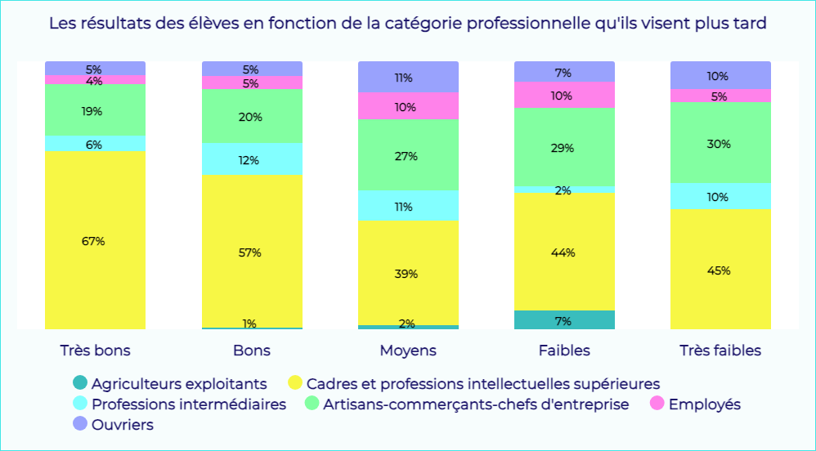
3. Les aspirations professionnelles des élèves
Les métiers visés par les élèves varient selon leur genre. Les filles se projettent massivement vers les métiers du soin (médecin 12%) et de l’éducation.
Les garçons sont surreprésentés dans les métiers techniques, les métiers du sport (footballeur 9,9%) ou de l’armée
Les métiers visés varient aussi selon le niveau scolaire.
Les élèves en difficulté se projettent plus souvent vers des métiers manuels ou peu qualifiés, tandis que les élèves qui réussissent visent des métiers qualifiés, voire très qualifiés.
Métier | Filles | Garçons
Médecin | 12.0% | 2.2%
Architecte | 4.9% | 3.0%
Coiffeur | 4.6% | 1.1%
Enseignant | 4.2% | 1.3%
Métier | Filles | Garçons
Footballeur | 0.7% | 9.9%
Ingénieur | 0.5% | 5.1%
Mécanicien | 0.2% | 3.2%
Policier | 1.0% | 2.7%

Slide 6
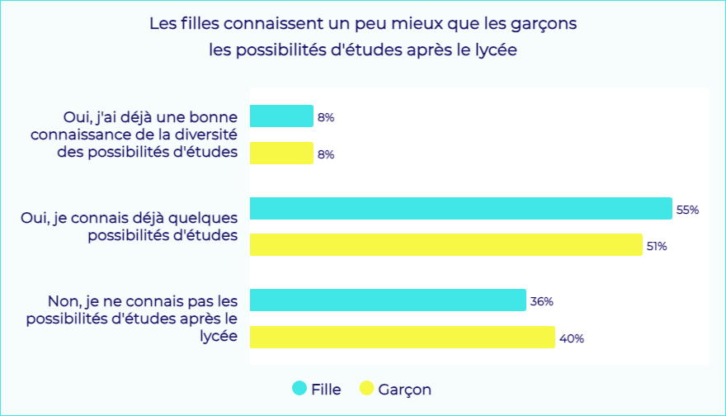
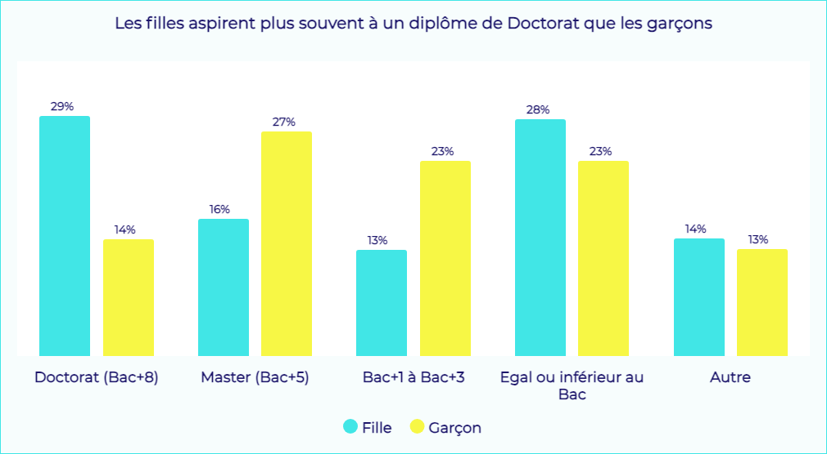
4. Les aspirations académiques des élèves
Près de 40% des élèves déclarent ne pas connaître les possibilités d’études postbac
1 élève sur 2 ne sait pas encore le niveau de formation qu’il souhaite atteindre (garçons 54%, filles 48%)
31% des élèves déclarent vouloir atteindre un diplôme d’études supérieures (proportion égale chez filles et garçons), mais avec des variations importantes selon le genre :
Les garçons visent plus souvent une Licence ou un Master que les filles
Les filles ciblent plus souvent un Doctorat que les garçons

Slide 7
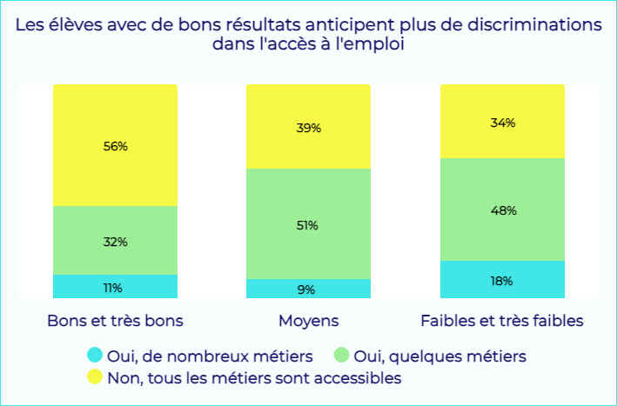
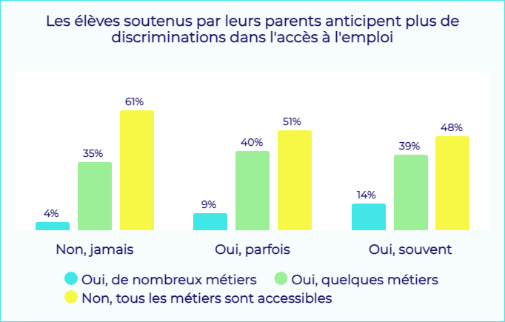
5. Les aspirations souvent associées à une crainte de discrimination
De nombreux élèves expriment la crainte que certains métiers leur soient inaccessibles en raison de leur genre, de leur origine ou de leur lieu d’habitation. Ces anticipations varient selon le niveau scolaire et le soutien parental.
Les élèves avec de bons résultats craignent beaucoup moins les discriminations. A l’inverse, parmi ceux ayant des résultats faibles ou très faibles, près d’1 sur 5 estiment que de nombreux métiers peuvent être inaccessibles en raison de discriminations. On observe enfin que les élèves souvent soutenus par leurs parents craignent plus les discriminations.
Crainte de discrimination selon les résultats scolaires

Slide 8
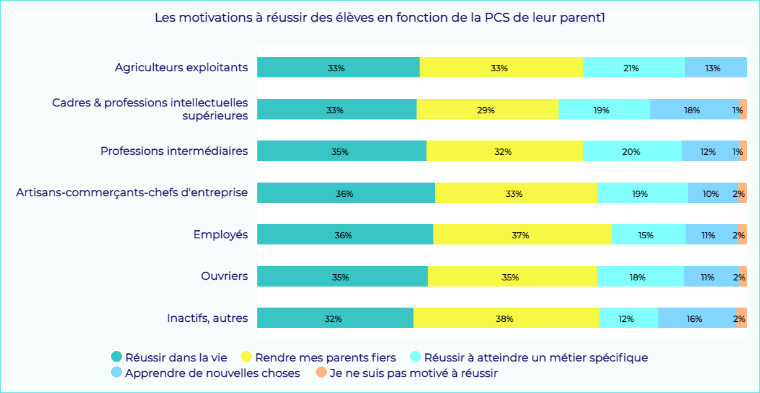
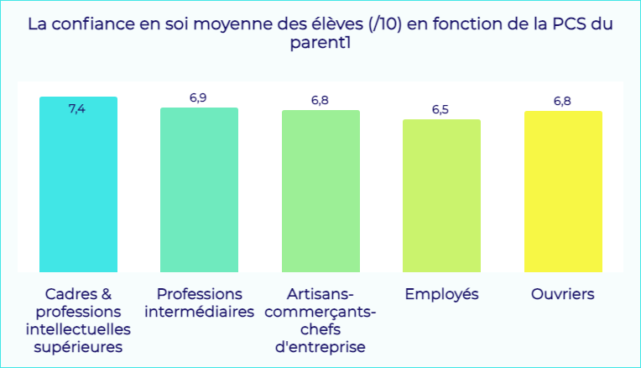
6. Motivation et confiance en soi
On observe que la confiance en soi varie selon la PCS du parent1 et qu’elle semble influer aussi sur la clarté du projet professionnel (selon que l’élève a renseigné un métier précis ou bien un secteur d’activité). Les enfants d’employés sont ceux qui ont le moins confiance en eux (6,5/10) et les enfants de cadres le plus confiance (7,4/10).
La motivation dominante varie légèrement selon l’origine sociale : les enfants d’employés et d’inactifs sont plus souvent motivés par l’envie de rendre leurs parents fiers, tandis que dans les autres PCS on trouve cette motivation soit à égalité (agriculteurs, ouvriers) soit inférieure à la motivation de « réussir dans la vie ».

Slide 9
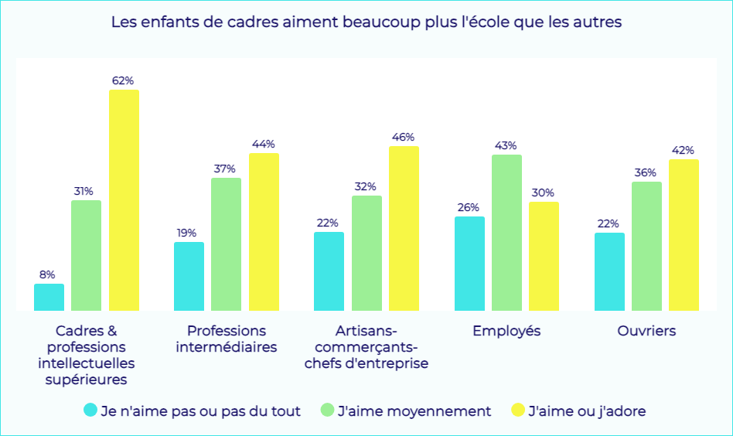
7. Le climat scolaire : une variable explicative importante
Les enfants de cadres sont de loin ceux qui déclarent le plus aimer l’école (62 %).
Les enfants d’employés sont ceux qui aiment le moins l’école (seulement 30 %) et déclarent majoritairement "j'aime moyennement".
Les enfants d’artisans/commerçants d’ouvriers et de professions intermédiaires ont un rapport plus diversifié à l’école.
Le ressenti à l’école influence nettement la motivation. Les élèves qui se sentent bien à l’école sont nettement plus nombreux à exprimer une motivation intrinsèque (« réussir ma vie » ou « atteindre un métier précis » plutôt que « rendre mes parents fiers »).

Slide 10
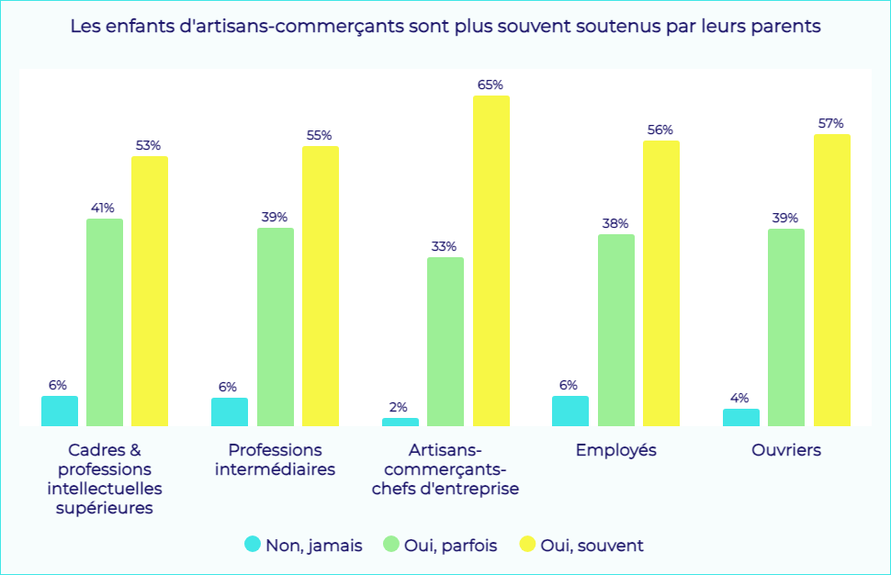
8. Le rôle des familles : encourager à penser à l’avenir
Les familles jouent un rôle essentiel dans la projection des élèves. Lorsqu’elles encouragent leurs enfants à penser à leur avenir, ces derniers expriment plus souvent de la motivation et de la confiance.
Cet encouragement varie selon la PCS des parents : les cadres sont ceux qui encouragent le moins souvent (53% « souvent », 6% « jamais »), et les artisans-commerçants ceux qui encouragent le plus (65% « souvent »).

Slide 11
7. 3 profils d’élèves émergent : curieux, désorientés, sécurisés
Les élèves sécurisés :
Projet clair, cohérent avec les résultats
Forte confiance en eux
Motivés par des facteurs intrinsèques
Anticipent peu de discriminations
Les élèves curieux :
Motivés, mais pas encore de projet défini
Confiance en soi intermédiaire
Motivation mixte intrinsèque/extrinsèque
Ne se prononcent pas sur la perception de discriminations potentielles
Les élèves désorientés ou à risque de désorientation :
Projet flou voire inexistant
Faible confiance en eux
Plus souvent motivés par des facteurs extrinsèques (« rendre mes parents fiers »)
Sont plus nombreux à anticiper des discriminations

Slide 12
Conclusion
Cette étude apporte un éclairage inédit sur les représentations, les aspirations et les ressorts d’orientation d’une cohorte d’élèves de 5ème, en territoires défavorisés, à un âge encore peu exploré par les recherches sur l’orientation.
Premièrement, trois profils-types d’élèves ont pu être identifiés à partir de leurs réponses :
Des élèves sécurisés, disposant d’un projet clair, d’un bon niveau de confiance en eux et souvent issus de milieux favorisés,
Des élèves curieux, sans projet précis mais intéressés et ouverts à l’exploration,
Des élèves désorientés ou à risque de désorientation, cumulant absence de projet, faible confiance et distance vis-à-vis des canaux d’information ou de soutien.
Deuxièmement, les données confirment que les inégalités sociales se manifestent très précocement dans le rapport à l’orientation, ainsi que les différences selon le genre.
Troisièmement, l’environnement et l’encouragement familial jouent un rôle important. Les enfants d’employés sont en moyenne beaucoup moins soutenus par leurs parents que les autres catégories sociales.
Enfin, cette étude confirme l’intérêt d’intervenir dès la 5ème pour soutenir les dynamiques d’exploration, réduire les écarts de confiance et structurer les premières représentations du futur.

Slide 13
Merci pour votre attention !
Christelle MESLE-GENIN
Présidente Fondatrice
cmg@jobirl.com
06 61 73 04 44
Jules DONZELOT
DIrecteur scientifique et développement
jules.donzelot@jobirl.com
06 18 48 01 38

